Slide 1
上海麦士 & 予芯智能 联合开发

Slide 2
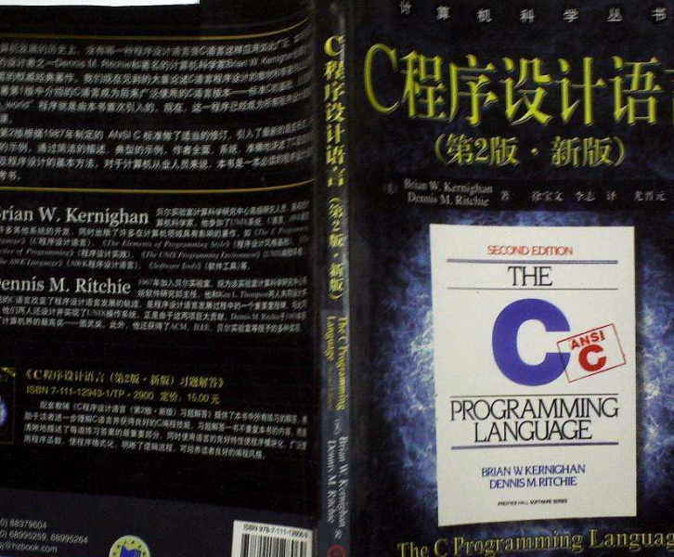
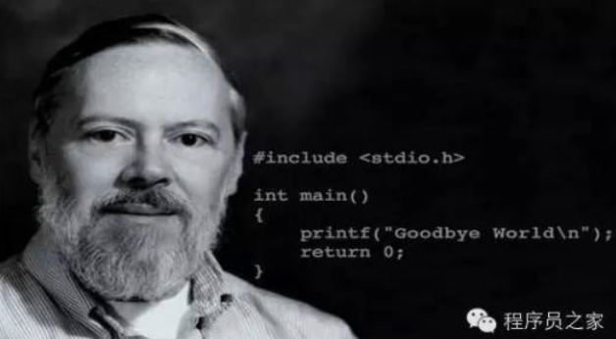
2.8 Hello World

Slide 3
2.8.1 单片机怎么实现printf()
“_main”是在调用我们用户自己的main函数前调用的函数，有一些初始化工作被“_main”函数实现，比如堆栈的初始化。
“_main”还有一个重要的工作就是在这个阶段完成所谓C语言库的初始化。
printf()是一个标准库函数，我们自然要到标准可能存在的地方去找。于是，我们从
KEIL的安装目录去寻找线索。假如你在安装时没有修改安装目录，那么我们应该在“C:\Keil_v5\ARM\ARMCC\include”找到一个常见的头文件“stdio.h”就是我们常说的标准输入输出头文件。打开这个文件，我们能找到这个声明：
“extern _ARMABI int printf(const char * __restrict /*format*/, ...) __attribute__((__nonnull__(1)));”。
_ARMABI是一个伪指令，表示这是一个针对ARM的二进制接口，换句话就是库的接口。__attribute__((__nonnull__(1)))表示调用函数时第一个参数不能为空。

Slide 4
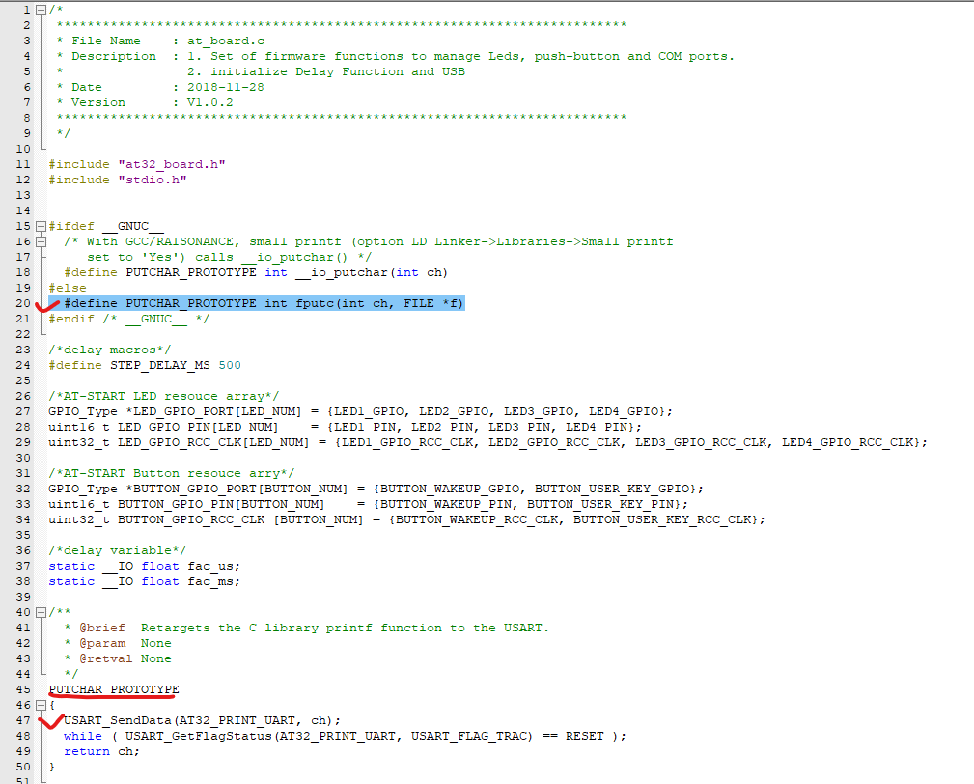
2.8.1 单片机怎么实现printf()
看似printf是在输出终端上显示出一串字符串，而字符串是由一个个字符组成的，换句话说printf里是不断的调用另一个更基础的函数fputc()来实现的。而且，对于这个标准库函数而言，一定是要结合特定设备来实现这个fputc()功能的。以此为线索，我们来尝试着寻找一下这个fputc()函数。从逻辑层面讲，我们可以非常容易的定位所要搜寻的范围，那就是“at32_board.c”文件。我们有个不成文的规定，凡是和特定的硬件或者芯片相关的关键函数，一般都放在一个名为“xxx_board.c”的文件里。
代码所描述的，fputc()函数最终通过一个名为“UART_SendData()”的函数来实现了。而UART_SendData()函数正是前面我们所说的，针对单片机而言要输出一个字符串，是通过串口来实现的。至此，我们又向前迈进了一大步。因为我们通过这个简单的例子，进一步搞清了ARM库和具体实现的关系。
图8.1: fputc()函数的实现

Slide 5
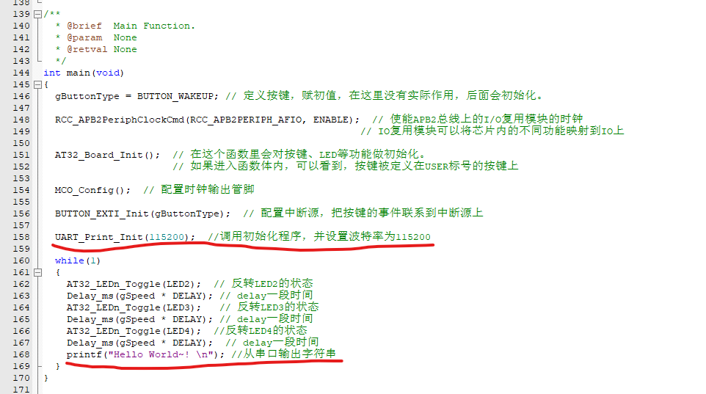
2.8.1 串口的使用
串口使用非常简单，只需要做两件事情：
1. 调用初始化程序：UART_Print_Init()。
2. 使用~！比如直接调用printf()函数。直接看右图的代码吧。
图8.2:在sample1的main函数中添加两行代码

Slide 6
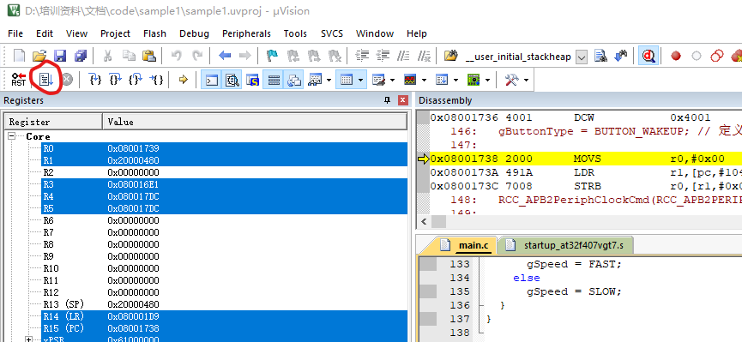
2.8.2 串口的使用 调试和连接
教学用开发板上的UART直接通过板子上的连线连接到了前面提到过的板载调试器上。这样，当大家用一根USB调试线连接板载调试器后，既能调试，也可以用PC上的串口调试软件连接串口，不需要额外的设备。
开始玩耍！
点击下载按钮。下载后，按一下板子上的“RESET”按钮。因为一般情况下，MCU不会自动重启开始运行。所以，为了让程序运行可以人为按一下“RESET”按钮。也可以点击“调试”按钮，弹出调试界面后，再点击连续运行按钮。
图8.3:在调试界面点击连续运行按钮

Slide 7
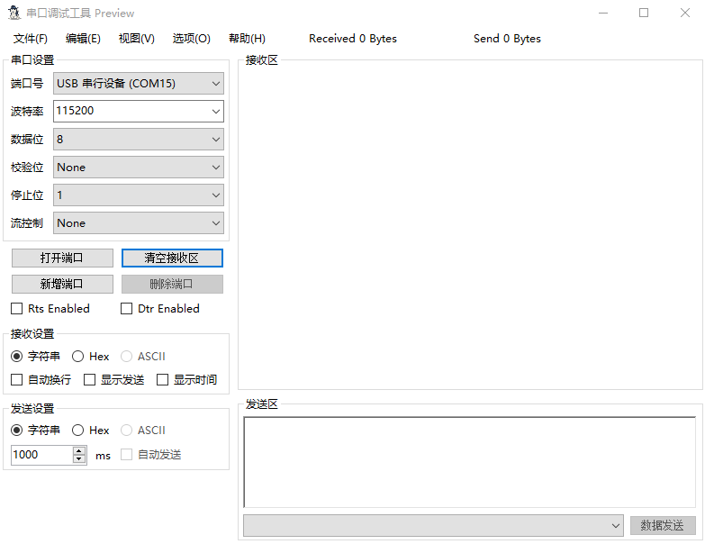
2.8.2 程序开始运行
此时，程序就开始运行了。我们打开一个串口调试工具，如果你自己没有，可以在课程资料里找到“mSlinkSerialPortTool.exe” 。
请先安装，然后双击打开。
打开后，选择串口。
因为是USB虚拟出来的串口，所以每台电脑上的端口号不一样。我的电脑是“COM15”,请按下图的配置来设置你的串口调试助手。配置后点击“打开端口”按钮，然后就是见证奇迹的时刻。
图8.4:串口调试工具界面

Slide 8
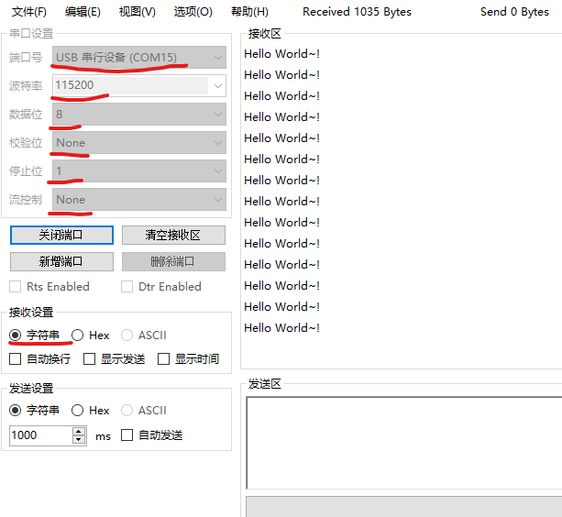
2.8.2 见证奇迹
因为是USB虚拟出来的串口，所以每台电脑上的端口号不一样。我的电脑是“COM15”,请按下图的配置来设置你的串口调试助手。配置后点击“打开端口”按钮，然后就是见证奇迹的时刻。
我们辛苦了这么久，终于看到了那句“Hello World~！”。它是你的板子对你说出的第一句话~！
它在不断的重复！
此情景，的却很让人感动啊~！
图8.5: hello world从串口调试器界面显示出来

Slide 9

下节预告 中断
在嵌入式系统里，中断是“驱动”所有事件的源泉，正如混沌世界的一缕缕微光。

Slide 10

谢 谢

